Slide 1
安全上學一把罩
《紅綠燈 Traffic Light》兒童交通安全｜圓仔與小鳳梨

Slide 2
一、認識交通指揮手勢
交通指揮手勢篇
3.交通指揮手勢篇.mp4
Notes:
注意：若要變更此投影片上的影像，請選取該影像並將它刪除。然後按一下預留位置中的 [圖片] 圖示以插入您自己的影像。

Slide 3
二、我看得見您，您看得見我
讓兒童被清楚看見
4.2-2我看得見您，您看得見我 讓兒童被清楚看見.mp4
Notes:
注意：若要變更此投影片上的影像，請選取該影像並將它刪除。然後按一下預留位置中的 [圖片] 圖示以插入您自己的影像。

Slide 4
三、安全一把罩－大家來解答
*兒童穿越馬路時，需
要注意的六個方法，
請你想一想，和同學
討論一下，大家一起
來解答
Notes:
注意：若要變更此投影片上的影像，請選取該影像並將它刪除。然後按一下預留位置中的 [圖片] 圖示以插入您自己的影像。

Slide 5
方法一
方法二
讓自己能被駕駛從夠遠的
地方看見，不從駕駛視線
被擋住的地方走出。
從駕駛能夠預期的地方穿越
道路，像是:有交通號誌或
是有行人穿越道線的地方。
Notes:
注意：若要變更此投影片上的影像，請選取該影像並將它刪除。然後按一下預留位置中的 [圖片] 圖示以插入您自己的影像。

Slide 6
穿戴亮色衣物(如亮色衣服、帽子、雨具)或反光配備，提升自己的能見度。
方法三
Notes:
注意：若要變更此投影片上的影像，請選取該影像並將它刪除。然後按一下預留位置中的 [圖片] 圖示以插入您自己的影像。

Slide 7
從直線路段穿越道路，讓駕駛人提早看見你。
方法四

Slide 8
方法五
讓駕駛人有足夠時間看見你，
不從路邊突然衝進道路。

Slide 9
方法六
穿越道路時，高舉手臂並揮動手臂，
引起駕駛人注意你。

Slide 10
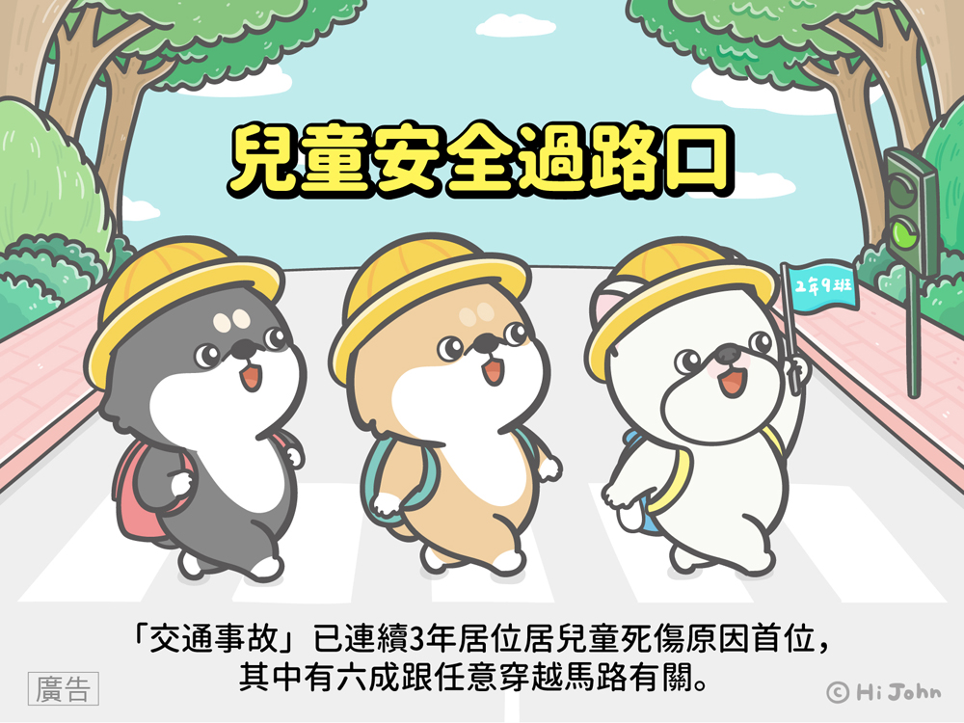
安全上學一把罩
我看得見您
您看得見我
《紅綠燈 Traffic Light》兒童交通安全｜圓仔與小鳳梨
Notes:
注意：若要變更此投影片上的影像，請選取該影像並將它刪除。然後按一下預留位置中的 [圖片] 圖示以插入您自己的影像。

